Slide 1

Fənn: AZƏRBAYCAN DİLİNDƏ İŞGÜZAR VƏ AKADEMİK KOMMUNİKASİYA
Mövzu 18:
AKADEMİK KOMMUNİKASİYA. AKADEMİK NİTQİN NÖVLƏRİ: MONOLOJİ, DİALOJİ VƏ POLİLOJİ NİTQ. MONOLOJİ NİTQİN NÖVLƏRİ: MÜHAZİRƏ, MƏRUZƏ, ÇIXIŞ, NİTQ VƏ S.
Baş müəllim Samirə Tofiq qızı Əhmədova
samira-ahmadova@mail.ru

Slide 2
ƏDƏBİYYAT:
Abdullayev Nadir. Nitq mədəniyyətinin əsasları. Dərs vəsaiti. Bakı, 2013, 277 s.
Bayramov Akif, Məhərrəmov Ziyəddin, İsgəndərzadə Mustafa. Azərbaycan dili və nitq mədəniyyəti (ali məktəb tələbələri üçün dərs vəsaiti). Bakı, "ULU", 2015, 236 s.
Hüseynova Həcər. Nitqin inkişafına dair praktik məşğələlər (Əcnəbi tələbələrin Azərbaycan dilini öyrənmələri üçün) // “Gənc elektron elm” N 44 (04 - 2014)Bakı, 2014, 258 s.
Süleymanov Səfər. Nitq mədəniyyəti (Dərslik). Bakı: "Yazıçı", 2010, 40 s.
Şiriyev Fikrət. Azərbaycan dilinin nitq mədəniyyəti və ritorika. Bakı: "Nurlar" Nəşriyyat-Poliqrafiya Mərkəzi, 2014, 400 s.

Slide 3

PLANI
Kommunikasiya (ünsiyyət) ritorikası.
Akademik natiqlik kommunikativ bilik və təcrübənin xüsusi sahəsi kimi.
Akademik nitqin üslub və janr xüsusiyyətləri
Monoloji, dialoji, poliloji nitqin əsas xüsusiyyətləri.
Monoloji nitqin növləri: mühazirə, məruzə, çıxış, nitq və s.

Slide 4

Fransız dilçisi Pellissier
Düşünmək ustalığından sonra ən mürəkkəb olanı danışmaq ustalığıdır.

Slide 5
KOMMUNİKASİYA RİTORİKASI
Ünsiyyət insanlar arasında birgə fəaliyyət tələbatından doğan təmasın çoxplanlı inkişaf prosesi olub, təqdim və qəbul edilən informasiyanın başa düşülməsinin təmin olunması nəzərdə tutulur.

Slide 6

Kommunikasiya texnologiyalarının sayəsində müxtəlif xarakterli elmi tədbirlər haqqında məlumatların verilməsi, elmi toplantıların təşkili işlərini asanlaşmışdır. Bu kontekstdə beynəlxalq elm və təhsil məkanına inteqrasiya prosesi də sürətlənmişdir. Beynəlxalq elm və təhsil sistemindəki inteqrasiya zamanı tərəflərin bir-birini başa düşməsi üçün dünyanın bir çox qabaqcıl ali və orta məktəblərində, digər təhsil mərkəzlərində qəbul olunmuş standartları bilmək lazımdır.

Slide 7

HƏMİN STANDARTLARA NƏLƏR DAXİLDİR?
Akademik yazı qaydalarını bilmək, onun özəlliyini müəyyənləşdirən meyarlara (dissertasiya, buraxılış işləri, kurs işləri və s. qaydalara) bələd olmaq.
Akademik ünsiyyət qaydalarına riayət etmək.
Kommunikativ ritorika sənətinin sirlərini öyrənmək.

Slide 8

Bu qaydalara riayət etməklə həm öz gələcək işlərini qura, həm də beynəlxalq elm və təhsil məkanına qoşula bilərlər.

Slide 9
Kommunikasiya (ünsiyyət) prosesi şərti olaraq beş mərhələyə bölünür:
V mərhələ - əks-əlaqə mərhələsi olub, informasiyanı qəbul edənin ona cavabıdır. Müəssisədə çalışanların idarə edilməsinin səmərəliliyi həmin müəssisədəki ünsiyyət (kommunikasiya) proseslərindən birbaşa asılıdır.
IV mərhələ - informasiyanı qəbul edənin verbal (söz) və qeyri - verbal simvolları öz fikirlərinə köçürməsi - bu prosesi dekodlaşdırma adlandırırlar;
III mərhələ - informasiyanın seçilmiş rabitə kanalları vasitəsilə ötürülməsi;
II mərhələ - ideyaların sözdə, simvollarda, məlumatlarda təcəssümü;
I mərhələ - informasiya mübadiləsinin başlanğıcı;

Slide 10
Daha çox dörd kommunikativ rolu fərqləndirirlər:
• «qoruqçu» - eyni kommunikasiya şəbəkəsində informasiyanın (məlumatın) başqa adama axınına nəzarət edir;
• «rəylərin lideri» - bəzi başqa insanlann fikir və davranışlarına təsir göstərmək imkanlarına malikdir (qeyri-formal şəkildə təsir);
• «rabitəçi» - kommunikasiya şəbəkəsində qruplaşmalar arasında birləşdirici həlqə;
• «sərhədçi»- kommunikasiya şəbəkəsində təşkilati əhatə ilə yüksək əlaqə dərəcəsinə malik olan insan.

Slide 11
KRASSVORD-da hansı kommunikativ rol əksini tapmayıb? 1-soldan sağa 2-yuxarıdan aşağıya 3-aşağıdan yuxarıya
 | 2
1 | R |  |  |  |  | Ə
 |  |  |  |  |  | 3

Slide 12
KRASSVORD-da hansı kommunikativ rol əksini tapmayıb? 1-soldan sağa 2-yuxarıdan aşağıya 3-aşağıdan yuxarıya
 | 2 |  |  |  |  | İ
 | Q |  |  |  |  | Ç
 | O |  |  |  |  | D
1 | R | A | B | İ | T | Ə | Ç | İ
 | U |  |  |  |  | H
 | Q |  |  |  |  | R
 | Ç |  |  |  |  | Ə
 | U |  |  |  |  | S
 |  |  |  |  |  | 3

Slide 13

Peşəkar nitq peşəkar ünsiyyət zamanı istifadə edilən nitq başa düşülür (məs., müəllimin, hüquqşünasın, din xadiminin və b. nitqi). İctimai nitq isə çoxsaylı auditoriyaya müraciətlə söylənən nitqdir. İctimai nitqin müxtəlif növləri (akademik, diplomatik nitq, məhkəmə nitqi və s.) və müxtəlif janrları (məruzə, mühazirə, tənqidi çıxış, vəsatət xarakterli çıxış, təbliğat yönümlü çıxış və s.) vardır. İctimai monoloqu natiqin nitqi də adlandırırlar.

Slide 14
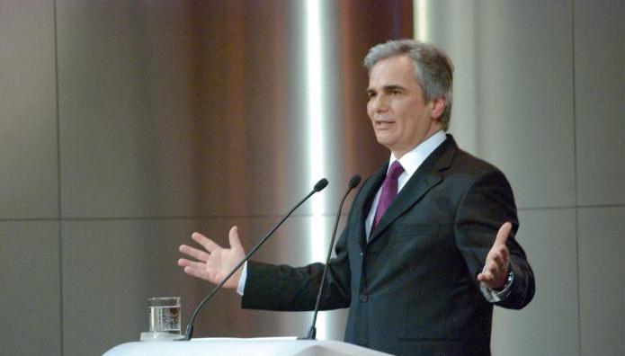
AKADEMİK NATİQLİK
Kommunikasiyanın bir növü də akademik kommunikasiyadır. Akademik natiqlik ─ peşəkar ictimai nitqin yaradılması qanunauyğunluqları və onun effektivliyinin şərtləri haqqında elə bir bilik sahəsidir ki, hədəfi bu və ya digər sahəyə aid biliklərə yiyələnmək istəyən dinləyicilərə məqsədyönlü təsir göstərir.

Slide 15
Kommunikativ situasiya akademik natiqliyin əsas kateqoriyası kimi
Kommunikativ situasiya özündə ünsiyyətin müəyyən komponentlərini və şərtlərini ehtiva edir. Kommunikativ situasiyanın komponenetləri bunlardır.
Kommunikativ niyyət
Nitqin mövzusu
Nitqin adresatının obrazı
Kommunikasiya şəraiti
Nitq müəllifinin obrazı

Slide 16
Nəzərə almaq lazımdır ki, elm müxtəlif sahələrə bölündüyü kimi akademik kommunikasiya da müxtəlif bölmələrə bölünür. Akademik natiqlərin çıxışları da müxtəlif məzmunda olur.

Slide 17

DİSKUSSİYA
AKADEMİK KOMMUNİKASİYANIN
HANSI BÖLMƏSİNİ
SEÇMƏK İSTƏYƏRDİNİZ?

Slide 18
AKADEMİK NİTQ
Akademik nitq inteqrativ üslub hadisəsidir. Burada elmi nitqin hər üç yarım-üslubunun əlamətləri öz əksini tapır. Bu hal akademik ünsiyyət şəraitində həll edilən vəzifələrin inteqrasiyası ilə izah edilir. Akademik nitqin əsas vəzifəsi elmi biliklərin elmi birlik və cəmiyyətlərin nümayəndələrinə, o cümlədən tələbələrə ötürülməsidir. Əgər dinləyicilər elmi birliyin bərabər hüquqlu nümayəndələridirsə, bu vəzifə elmi məruzə və elmi şərh janrında icra edilir. Əgər nitq tələbələrə ünvanlanıbsa, həmin nitqdə informasiyanın mənimsənilməsi elə bir tərzdə təmin edilməlidir ki, dinləyicilər ondan gələcək peşəkar fəaliyyətlərində istifadə edə bilsinlər. Bu vəzifə isə akademik mühazirə janrında yerinə yetirilir.

Slide 19
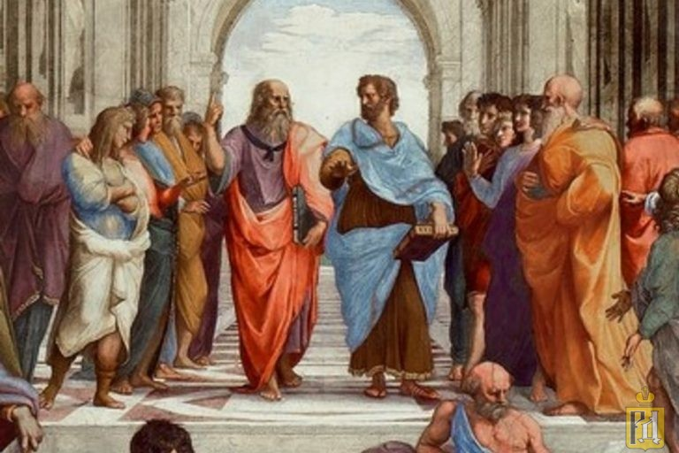
AKADEMİK NATİQLİYİN TARİXİ
Akademik nitq natiqlik incəsənətinin bir növü olaraq, antik dövrdə, eramızdan əvvəl V əsrdə formalaşmağa başlamışdır, belə ki, o dövrdə təlim-tədrisin özü, o cümlədən də, ritorikanın tədrisi ictimai xarakter daşıyırdı. Heç də hamı inandırıcı, məntiqli və təsirli nitq hazırlamağı və cəmiyyət qarşısında çıxış etməyi bacarmırdı. Buna görə də qədim Yunanıstanda ritorika elmini tədris edən müəllimlər ─ sofistlər peşəkar nitqlər tərtib edən loqoqrafları və peşəkar natiqləri yetişdirirdilər. Ritorika elmini dahi filosoflardan Sokrat (e.ə. 469-399), Platon (e.ə. 427-347) və Aristotel də (e.ə. 384-322) tədris etmişlər.

Slide 20
DİSKUSSİYA
Tanıdığınız və rəğbət göstərdiyiniz akademik natiqlər varmı?

Slide 21
Nitq ünsiyyəti üç formada baş verir:
POLİLOJİ
DİALOJİ
MONOLOJİ

Slide 22

MONOLOJİ NİTQ
Monoloq latınca "mono" -bir, loqos isə nitq, nəzəriyyə, elm anlamlarını verir, "bir şəxsin nitqi" mənasını verir. Bu nitqdə bir nəfər danışır, digərləri isə dinləyir. Nəzm nə nəsr əsərlərində müəllifin danışığı, təhkiyə dilində söylədiyi nitq monoloq hesab olunur.

Slide 23
SUAL
MONOLOJİ NİTQİN HANSI ÜSULLARI VAR?

Slide 24
CAVAB
Nəqletmə
Təsviri
İnandırma
Təbliği
Daxili
Məlumatverici

Slide 25
Monoloji nitq müxtəlif qruplara bölünür:
Mühazirə
Məruzə
Çıxış
Nitq

Slide 26

TAPŞIRIQ
Peşənizlə bağlı monoloji nitq söyləyin.

Slide 27
MÜHAZİRƏ
Mühazirə akademik nitqin xüsusi janrıdır. Mühazirənin hazırlanması və təqdim olunması zamanı nəzərə almaq lazımdır ki, bu situasiyada üslubun ekstra-linqvistik faktorları ritorik əhəmiyyət kəsb edir: burada əsas vəzifə adresata təsir göstərərək, mühazirənin elmi məzmununu dərk etməsini təmin etməkdir.
Müasir elmdə mühazirə 1) nitq janrı, 2) tədris prosesinin təşkili forması, 3) tədris ünsiyyəti forması kimi dəyərləndirilir.

Slide 28
MƏRUZƏ
Şifahi monoloji nitqin mürəkkəb janrı olub, yazılı mətnə yaxın olan, müəyyən mövzuya (elmi, sosial-siyasi və b.) həsr olunmuş, dinləyicilər qarşısında verilən geniş məlumatdır. Məqsədi toxunulan məsələlər üzrə dinləyicilərin fikrini formalaşdırmaq, sonrakı əməli fəaliyyətlərin xarakterini müəyyən etməkdir. Məruzənin şərhinin məntiqi mütənasib kompozisiyası, sübutluluğu ilə seçilir, burada danışanın şəxsiyyəti ikinci plana keçir.

Slide 29
ELMİ MƏRUZƏ VƏ HESABAT MƏRUZƏSİ
HESABAT MƏRUZƏSİ
Hesabat məruzəsi - bu zaman rəsmi şəxs səlahiyyətli yığıncaq qarşısında görülmüş iş haqqında hesabat verir, onu təhlil edir və nəticələrini qiymətləndirir. Belə məruzə rəsmi xarakter daşıyır, orada eyni zamanda qarşıda duran fəaliyyət haqqında danışılır və vəzifələr müəyyənləşdirilir.
ELMİ MƏRUZƏ
Elmi məruzə elmi konfranslarda (simpozium, seminar, beynəlxalq konqreslərdə) edilir və o, quruluşuna görə mühazirə ilə oxşardır. Lakin mühazirədən fərqli olaraq, xüsusilə təbiət elmləri sahəsində məruzələr konkret sosial və digər tədqiqatlar, axtarışlar üzrə keçirilən eksperimentlərin ümumiləşdirilməsi olur.

Slide 30
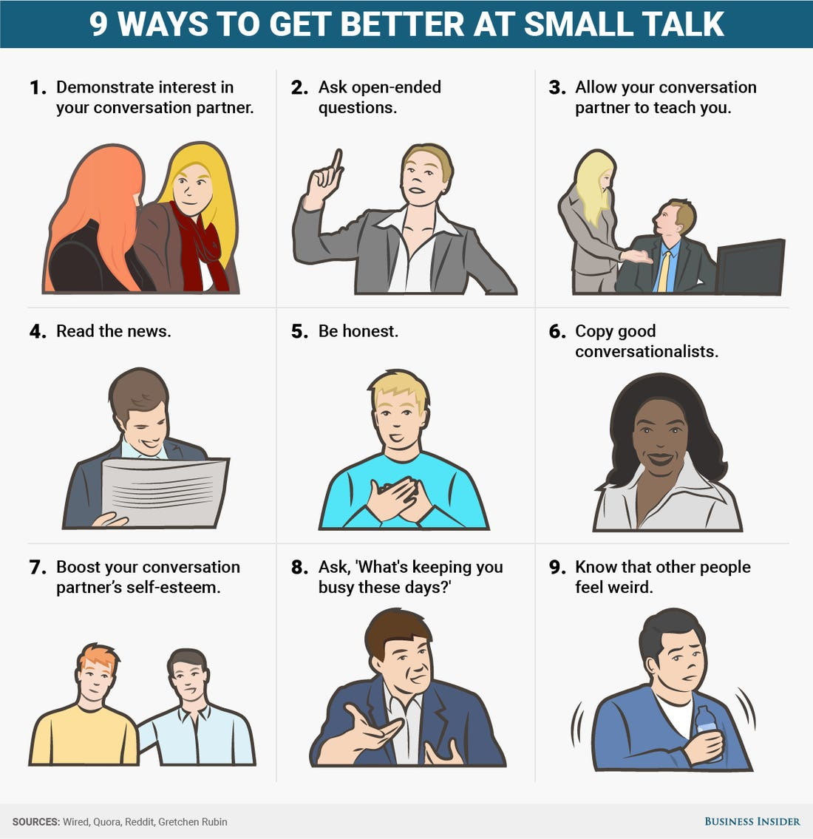
ÇIXIŞ
Rəsmi və ictimai tədbirlərdə (iclaslarda, yığıncaqlarda, müşavirələrdə, nümayişlərdə, konfranslarda və s. yerlərdə) edilən məruzə ətrafında dinləyicilərin öz fikrini, münasibətini bildirməsidir. “Çıxış” sözü hazırda bir qədər də geniş dairədə işlədilir: müzakirə zamanı edilən çıxışlar, təşviqat xarakterli çıxışlar, matəm çıxışları, məclis (stol) çıxışları, radio, televiziyada, qəzet vasitəsilə edilən çıxışlar və s. Lakin çıxış deyəndə daha çox adamların qarşısında söylənilən nitq forması başa düşülür.

Slide 31
Effektli çıxış:
yığcam olmalıdır ki, çox vaxt aparmasın;
mövzudan kənara çıxılmamalıdır;
məruzədə və ya əvvəlki çıxışlardakılar təkrar edilməməlidir;
deyilənlərdə ardıcıllıq və rabitəlilik gözlənilməlidir;
sözlər, cümlələr aydın, hamının eşidəbiləcəyi bir səs tonu ilə tələffüz edilməlidir;
loru və tüfeyli sözlərə, ifadələrə, şivə tələffüzünə və s. yolverilməməldir.

Slide 32
İnformasiya (məlumat) verən nitq
Məlumatlandıncı nitqin məqsədi - yenini dərk etmək və mənimsəməkdə kömək göstərmək, fənn (yaxud obyekt) haqqında anlayış verməkdir. Bu isə yalnız nitq aydın və maraqlı olduqda mümkündür. Monoloji nitq məqsədyönlü məlumatvermə, insanlara dil vasitəsilə şüurlu təsir göstərmə prosesidir. Natiq dinləyicilərə müəyyən mövzu üzrə müvafiq dil formalarına salınmış və müəyyən məqsəd daşıyan düşündükləri ilə müraciət edir ki, bu da ya dinləyicilərdə müəyyən hiss və duyğular oyatmağa, ya da onları müəyyən hərəkətlərə təşviq etməyə yönəldir. Buna müvafiq olaraq, informasiya (məlumat) verən, inandıran və təhrik edən nitq növlərini müəyyənləşdirirlər.
Monoloji nitqdə fasilə, ritm, ahəng, ton, sürət danışanın istəyi ilə tənzimlənir, bacarıq daxilində idarə olunur. Bu nitq növü mühazirə, çıxış, məruzə, məqalə, məktub, məlumat və s. şəkillərdə özünü göstərir. Monoloji nitq müxtəlif məzmunda olur.

Slide 33
Məlumatverici nitqin aşağıdakı xüsusiyyətləri vardır:
1. məlumatın aktuallığı;
2. mübahisəli anların olmaması;
3. dinləyicilərin marağını oyadan ünsürlərin mövcudluğu;
4. dinləyicilərin informasiya-intellektual tələblərinin təmin edilməsi (natiqin və auditoriyanın bütün suallarına cavab verilməsi).

Slide 34

DİALOJİ NİTQ
Bu nitq fəaliyyətinin bir forması olaraq müəyyən situasiyada iki və daha artıq şəxs arasında bir-birini izləyən, növbələşən canlı ünsiyyət, danışıqdır. Burada danışan, daha doğrusu, fikri ifadə edən şəxs əvvəlcə daxilən öz-özünə düşünür, sonra isə xarici nitqə keçir, demək istədiyini sözlə ifadə edir.
Fikri qəbul edən (dinləyən, eşidən) əvvəlcə dinləyir, sonra düşünür, daxili nitqdən xarici nitqə keçərək müsahibinə müvafiq cavab verir.

Slide 35

Diskussiya
Dinləməyi bacarmırıq.
Ən böyük səhvimiz ondadır ki, biz anlamaq üçün dinləmirik, dinləyirik ki,cavab verək.
Bu, nə qədər doğrudur?

Slide 36
Dialoji nitqdə həmsöhbətlərdən birinin ifadə etdiyi fikir digəri tərəfindən qavranılır. Burada monoloji nitqdən fərqli olaraq, söhbətə öncədən hazırlıq görülmür. Bu səbəbdən dialoji nitqdə tərəflər daha fəal olurlar. Dialoji nitqin bütün formalarında (dialoji söhbət, danışıq formalarında) onun iştirakçıları hadisəni təfərrüatı ilə danışır, onlara öz münasibətini bildirir, dediklərinin daha inandırıcı olması üçün sübutlar, dəlillər gətirirlər. Qarşılıqlı söhbət zamanı tərəflərin işlətdikləri müxtəlif formalar (müraciətlər, ara sözlər, ritorik suallar və s.) ümumi bir bütövlük, fikri vəhdət yaradır. Dialoq zamanı leksik təkrarlara, suala sualla cavabvermə, cümlədə söz düzümünün pozulması, fikrin elliptik qurulması, pauzalar və s. özünü göstərə bilir.

Slide 37

TAPŞIRIQ
(Cütlərlə iş) Peşənizlə bağlı ekspromt dialoqda iştirak edin.

Slide 38
Nitqin dialoji forması mükalimə də adlanır. O, danışıq dili üçün səciyyəvi, yığcam və ixtisar olunmuş nitqdir. Orada ifadələr bir qədər qısa, sintaktik quruluşlar sadədir. Yarımçıq cümlələrdən daha çox işlədilir. Nitqin bu növündə digər vasitələrdən də – jest, mimika, əl-qol hərəkəti və s. geniş istifadə olunur. Dialoji nitqdə intonasiya mühüm rol oynayır.

Slide 39
Dialoji nitqin 5 forması vardır.
Monoloji dialoq
Söhbət dialoqu
Sual-cavab dialoqu
Müsahibə
dialoqu
Müzakirə

Slide 40

TAPŞIRIQ
Peşəkar şifahi ünsiyyətin iki formasına aid Venn diaqramını yazın.
Monoloji nitq Dialoji nitq

Slide 41
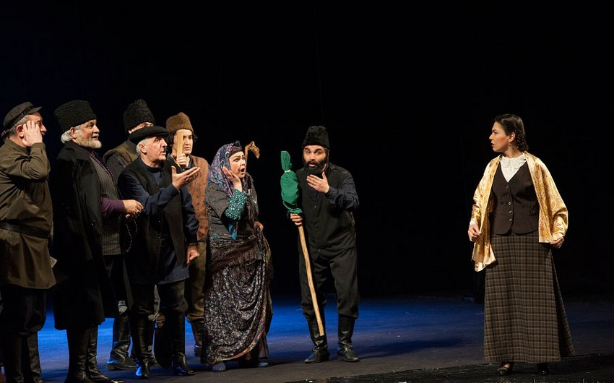
POLİOLOJİ NİTQ
Söhbətdə bir neçə adamın iştirak etməsinə isə poliloq deyilir. Poly loqos yunanca (poly — çox, loqos -nitq) çoxlu adamın iştirak etdiyi nitq deməkdir. Belə nitq özünü daha çox dram əsərlərində göstərir.

Slide 42
Seminar dərsi üçün tapşırıqlar:
1. Nitq ünsiyyətinin növlərini sadalayın.
2. "Mənim sevimli peşəm" mövzusunda monoloji nitq hazırlayın.
3. "Əsəbi insanla ünsiyyət" situasiyasına uyğun dialoq hazırlayın (cütlərlə iş).
4. İstənilən mövzuda çıxış hazırlayın.
5. Kommunikativ rolları sadalayın.
6. Kommunikativ rollara uyğun nümunələr yazın.
7. Akademik natiqlərdən birinin nitqindən video reportaj hazırlayın.
8. Monoloji nitqin xüsusiyyətlərini sadalayın.
9. Diloloji nitqin xüsusiyyətlərini sadalayın.
10. Polioloji nitqin xüsusiyyətlərini sadalayın.

Slide 43
SON

